Slide 1
GLOBAL PRODUCTS

Slide 2
Indikator capaian pada pertemuaan ke 2
1. Konsep produk global
2. Mahasiswa memilih produk yang akan dipasarkan.

Slide 3
Pendahuluan- diskusi bersama
Dibawah ini ada 8 produk global.
4 produk diantaranya berasal dari Indonesia.
Mahasiswa memilih dan menentukkan 4 produk global milik Indonesia dilengkapi dengan negara tujuan.
1. KFC
2. Kara
3. Burger King
4. Axe
5. Tolak angin
6. J.Co
7. Danone
8. kopiko
Notes:
KARA ke 80 negera; J.Co ke Asia ke Malaysia, Singapura; Kopiko ke negara Belanda, Jerman, Australia, Thailand, Malaysia, Filipina, Meksiko, Arab Saudi, Polandia, sampai Afrika Selatan. Tolak Angin ke Hongkong, Jerman, Belanda, AS.

Slide 4
What Is a Product ?
Product: A bundle of attributes
The Total Product
  Tangible attributes: materials, size, weight, design, packaging, performance, comfort
  Intangibles: brand image, styling, other benefits (installation, delivery, credit, warranty, after-sale service, return policy)

Slide 5
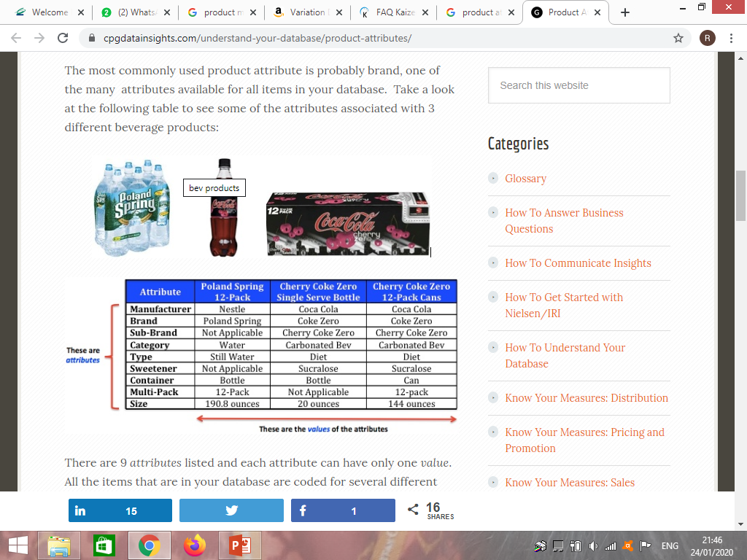
Notes:
Contoh produk dan atributnya yaitu coca cola, Poland spring. Pentingnya mengenal atribut produk untuk mengetahui kebutuhan pelangan seperti size bagi pelangan wanita/bapak, selain itu untuk memperhitungkan competitor.

Slide 6
Menurut Kotler & Armstrong (2012), atribut produk adalah pengembangan suatu produk atau jasa melibatkan manfaat yang akan ditawarkan produk atau jasa tersebut.

Slide 7
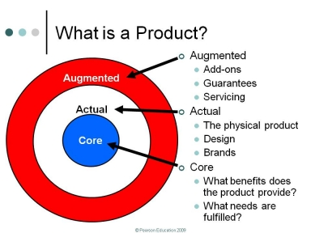
THREE LEVELS OF PRODUCT

Slide 8
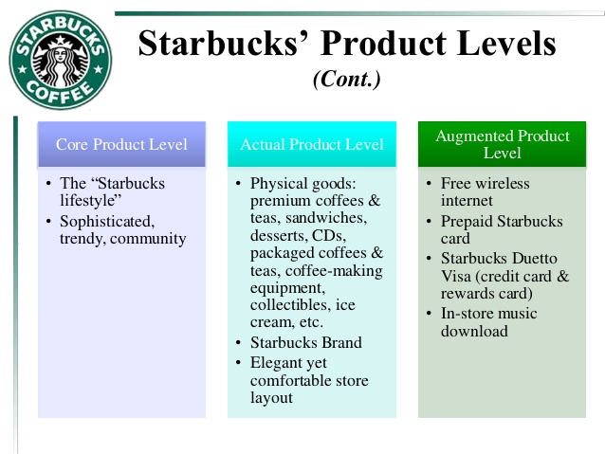
Example 1, Starbucks

Slide 9

Diskusi :
Identifikasi Core, actual dan Augmented dari KAIZEN https://blog.mokapos.com/salon-rambut-kaizen-10-minute-haircut
Notes:
Core = cepat, murah dan bersih, actual = sisir dan tisu gratis diberikan pada konsumen, Augmented = 10 x potong gratis 1x. Ada 64 gerai di Indonesia dan Kamboja (sumber info tahun 2017)

Slide 10
Global Product Development
Standardization- developing same product for multiple countries
  Consumes share some common values, beliefs, and consumption patterns
  Advantages: economies of scale and scope, price competitiveness, uniform image

Slide 11
Benefits
Product available for global customers
Enhance consumer perceptions of global brand
Cost savings due to elimination of product adaptation efforts
Fast global roll-outs are possible

Slide 12


Slide 13
Global Product Development
Product Adaptation- modifying product to reflect characteristics of a market
  Premise-- consumers are not the same
  Advantages: improved fit between product and consumer, expanded penetration

Slide 14
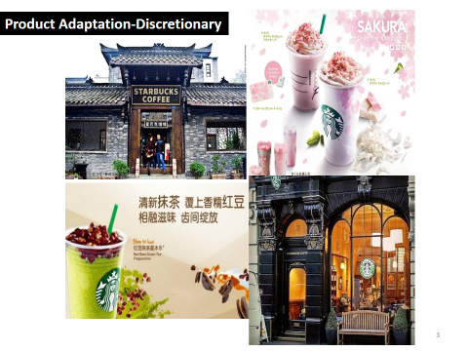

Slide 15
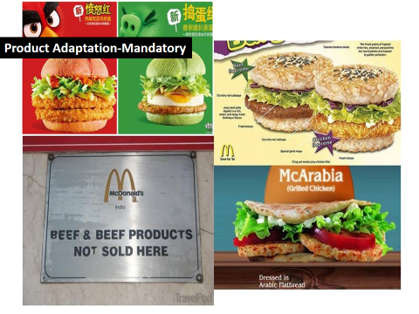

Slide 16
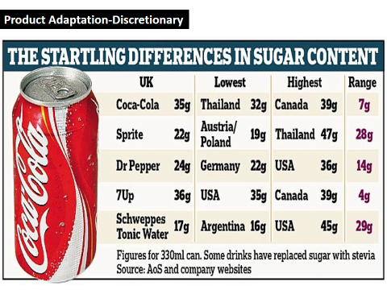
Notes:
Pertanyaan : Negara mana yang lebih banyak menggunakan gula ?

Slide 17
TYPES OF PRODUCT ADAPTATION
Mandatory
  Necessary for product to be sold in a local market
Discretionary
  Not necessary but may be beneficial

Slide 18
Mandatory product adaptations
  Governmental regulations
  Technological considerations (e.g., voltage, infrastructure)
  Cultural imperatives - is it acceptable to consumers
  Measurement standards: volume, length, weight, quantity

Slide 19
Benefits
Penetrate otherwise closed markets
Able to use products in different climates & infrastructures
Better product performance in different use conditions
Decreased costs due to feature elimination
Increased sales due to better meeting industry norms or cultural preferences

Slide 20
Tugas berkelompok
Panduan :
1. Mahasiswa menentukan produk pilihan untuk di perdagangkan secara global.
2. Mahasiswa menggali informasi mendalam tentang produk dari segi market (trend), peluang dan sumber daya.
3. Mahasiswa mencari produsen dari produk yang dipilih, berdasarkan cost and benefit dari produk yang dipilih, dengan ketentuan bahwa produk yang dipilih bukan produk komoditi.
4. Mahasiswa melampirkan sumber data yang digunakan pemilihan produk tersebut.
5. Tugas di ketik dan kumpulkan lewat E-learn
Notes:
Berikan contoh perbedaan peluang vs masalah.

Slide 21
No | Varian produk | Kejelasan penentuan Atribut produk : Core, Actual, Augmented | Kejelasan pemilihan produk. Dari segi trend market, dari peluang, dari sumber daya atau lainnya. | Kelengkapan sumber data pendukung, misalnya : website, buku.
1
2
3

Slide 22

KONDISI NEGARA DI DUNIA
Perbedaan yang perlu dipahami sekaligus peluang bisnis Internasional :
Geografi
Ekonomi
Iklim
Budaya Bisnis

Slide 23
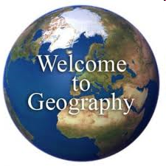
GEOGRAFIS
Struktur Alam (pegunungan, pantai, bukit, daratan)
Kedekatan dengan negara lain
Perbatasan dengan negara lain
Perbedaan Waktu

Slide 24

EKONOMI
Kondisi GDP
Tingkat Pertumbuhan
Mata Uang dan Nilai Tukar
Aktivitas Ekonomi
Basis Perekonomian (Pertanian, Industri, Jasa)
Nilai eksport-import

Slide 25

BUDAYA BISNIS
Tingkat Keterbukaan
Bahasa Non Verbal
Konteks

Slide 26

EXAMPLE –
JEPANG
Luas Area: 377,915km²
Pop: 127 juta jiwa
Iklim: Subtropis di selatan, sedang di utara
Pendapatan per kapita: US$34,800/tahun
Pelabuhan Utama: Chiba, Kawasaki, Kobe, Mizushima, Moji, Nagoya, Osaka, Tokyo, Tomakomai, Yokohama

Slide 27

POTENSI PASAR JEPANG
Komoditas berpotensi ekspor: rumput laut, coklat, kopi, dan hasil perikanan
2009 IJEPA ditandatangani dimana bea masuk barang dari Indonesia ke Jepang dihapus sekitar 80%
Importir terbesar dunia batubara dan gas alam cair
Negara tujuan eksportir terbesar Indonesia
Ekspor Indo – Jpn: minyak, gas alam, batubara, hasil tambang, udang, kertas, tekstil dan produk tekstil, suku cadang mesin, perlengkapan listrik dan furniture

Slide 28
BUDAYA BISNIS JEPANG
Menjunjung tinggi harga diri
Sangat disiplin dan giat bekerja
Tidak ada ruang atasan dan bawahan
Sangat menghargai waktu
Kata untuk bersulang adalah “KAMPAI”
Selama makan malam dapat membicarakan bisnis
Tidak banyak bicara, hati-hati, sopan, menjunjung senioritas, tekun dan sedikit kaku
Jangan memberi hadiah dalam nomor ganjil atau 4
Memberi salam dengan membungkuk

Slide 29
Local and international environment
Competitive situation
Product’s Strategies
Firm’s Internal Situation
Consumer Needs and Price Elasticity

Slide 30
Apa yang dipelajari hari ini ?

Slide 31
Thank You

